Slide 1


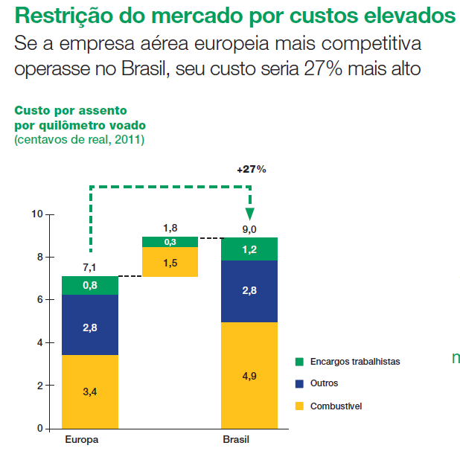

Slide 3
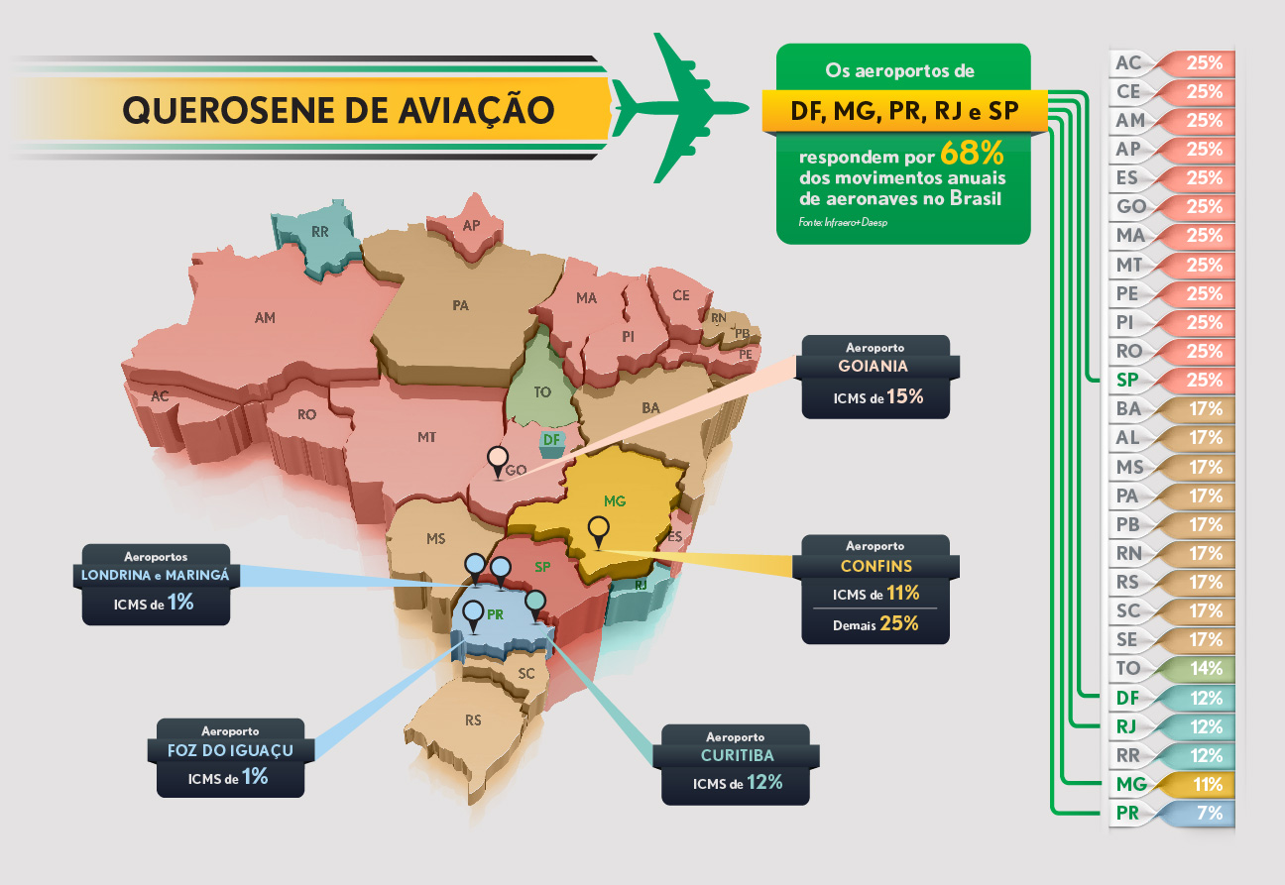
Incidência de ICMS sobre o combustível não é uniforme

Slide 4
